Slide 1
《九州浮生录》
Notes:
尊敬的各位领导、各位老师以及在座的振涛精英们，现在好！
我是《》的项目经理尹文凯
今天由我来带大家了解我们《九州浮生录》

Slide 2
目录
01
项目介绍
02
效果演示
CONTENTS
03
游戏设计
04
核心玩法
05
计划目标
06
项目总结

Slide 3
项目介绍
01

Slide 4
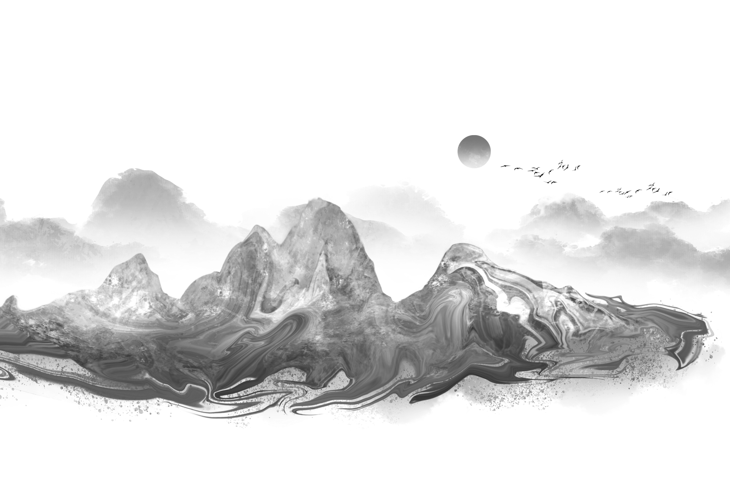
水墨丹青
以水墨为主题，丹青为色调，完成了地图的编制
Notes:
首先，我们的项目整体风格为水墨丹青，以水墨为主题，丹青为色调，完成了地图的编制，而我们的ppt整体风格也是为水墨色的

Slide 5
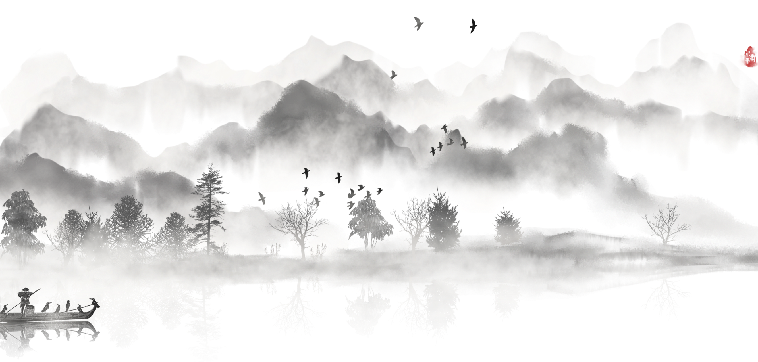
大型游戏
自由探索、多样化的设计、独特的机制和风格、独一无二
Notes:
我们项目的定位类型为大型3D游戏，这就代表了我们的项目，内容足够多，建模足够精，功能足够亮，玩法足够新，这就是我们项目的类型定位

Slide 6
灵感来源
《桃花源记》
Notes:
而我们的项目的制作灵感来源于《桃花源记》，小时候很好奇，渔夫真的进入了仙境吗？长大之后通过了解发现，那一切都是人们对美好生活的幻想和对当时的讽刺，而我们则借鉴课文，完成了我们的故事设定。

Slide 7
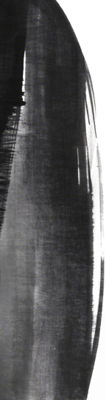
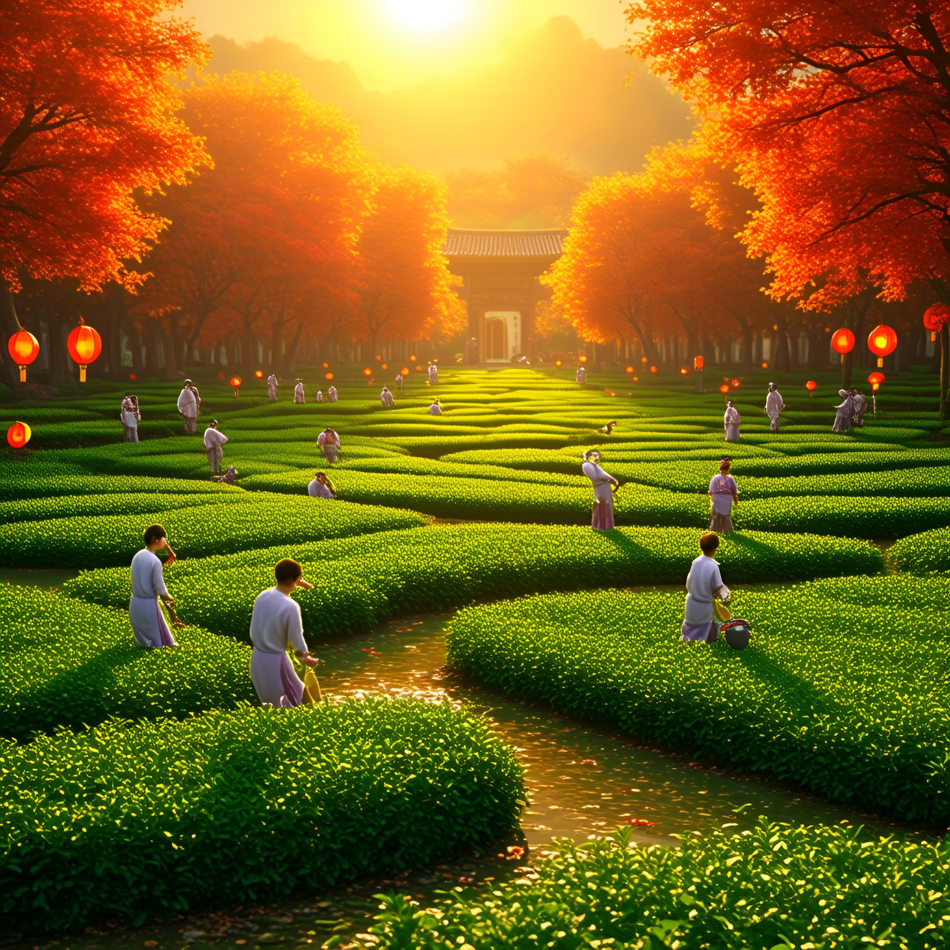
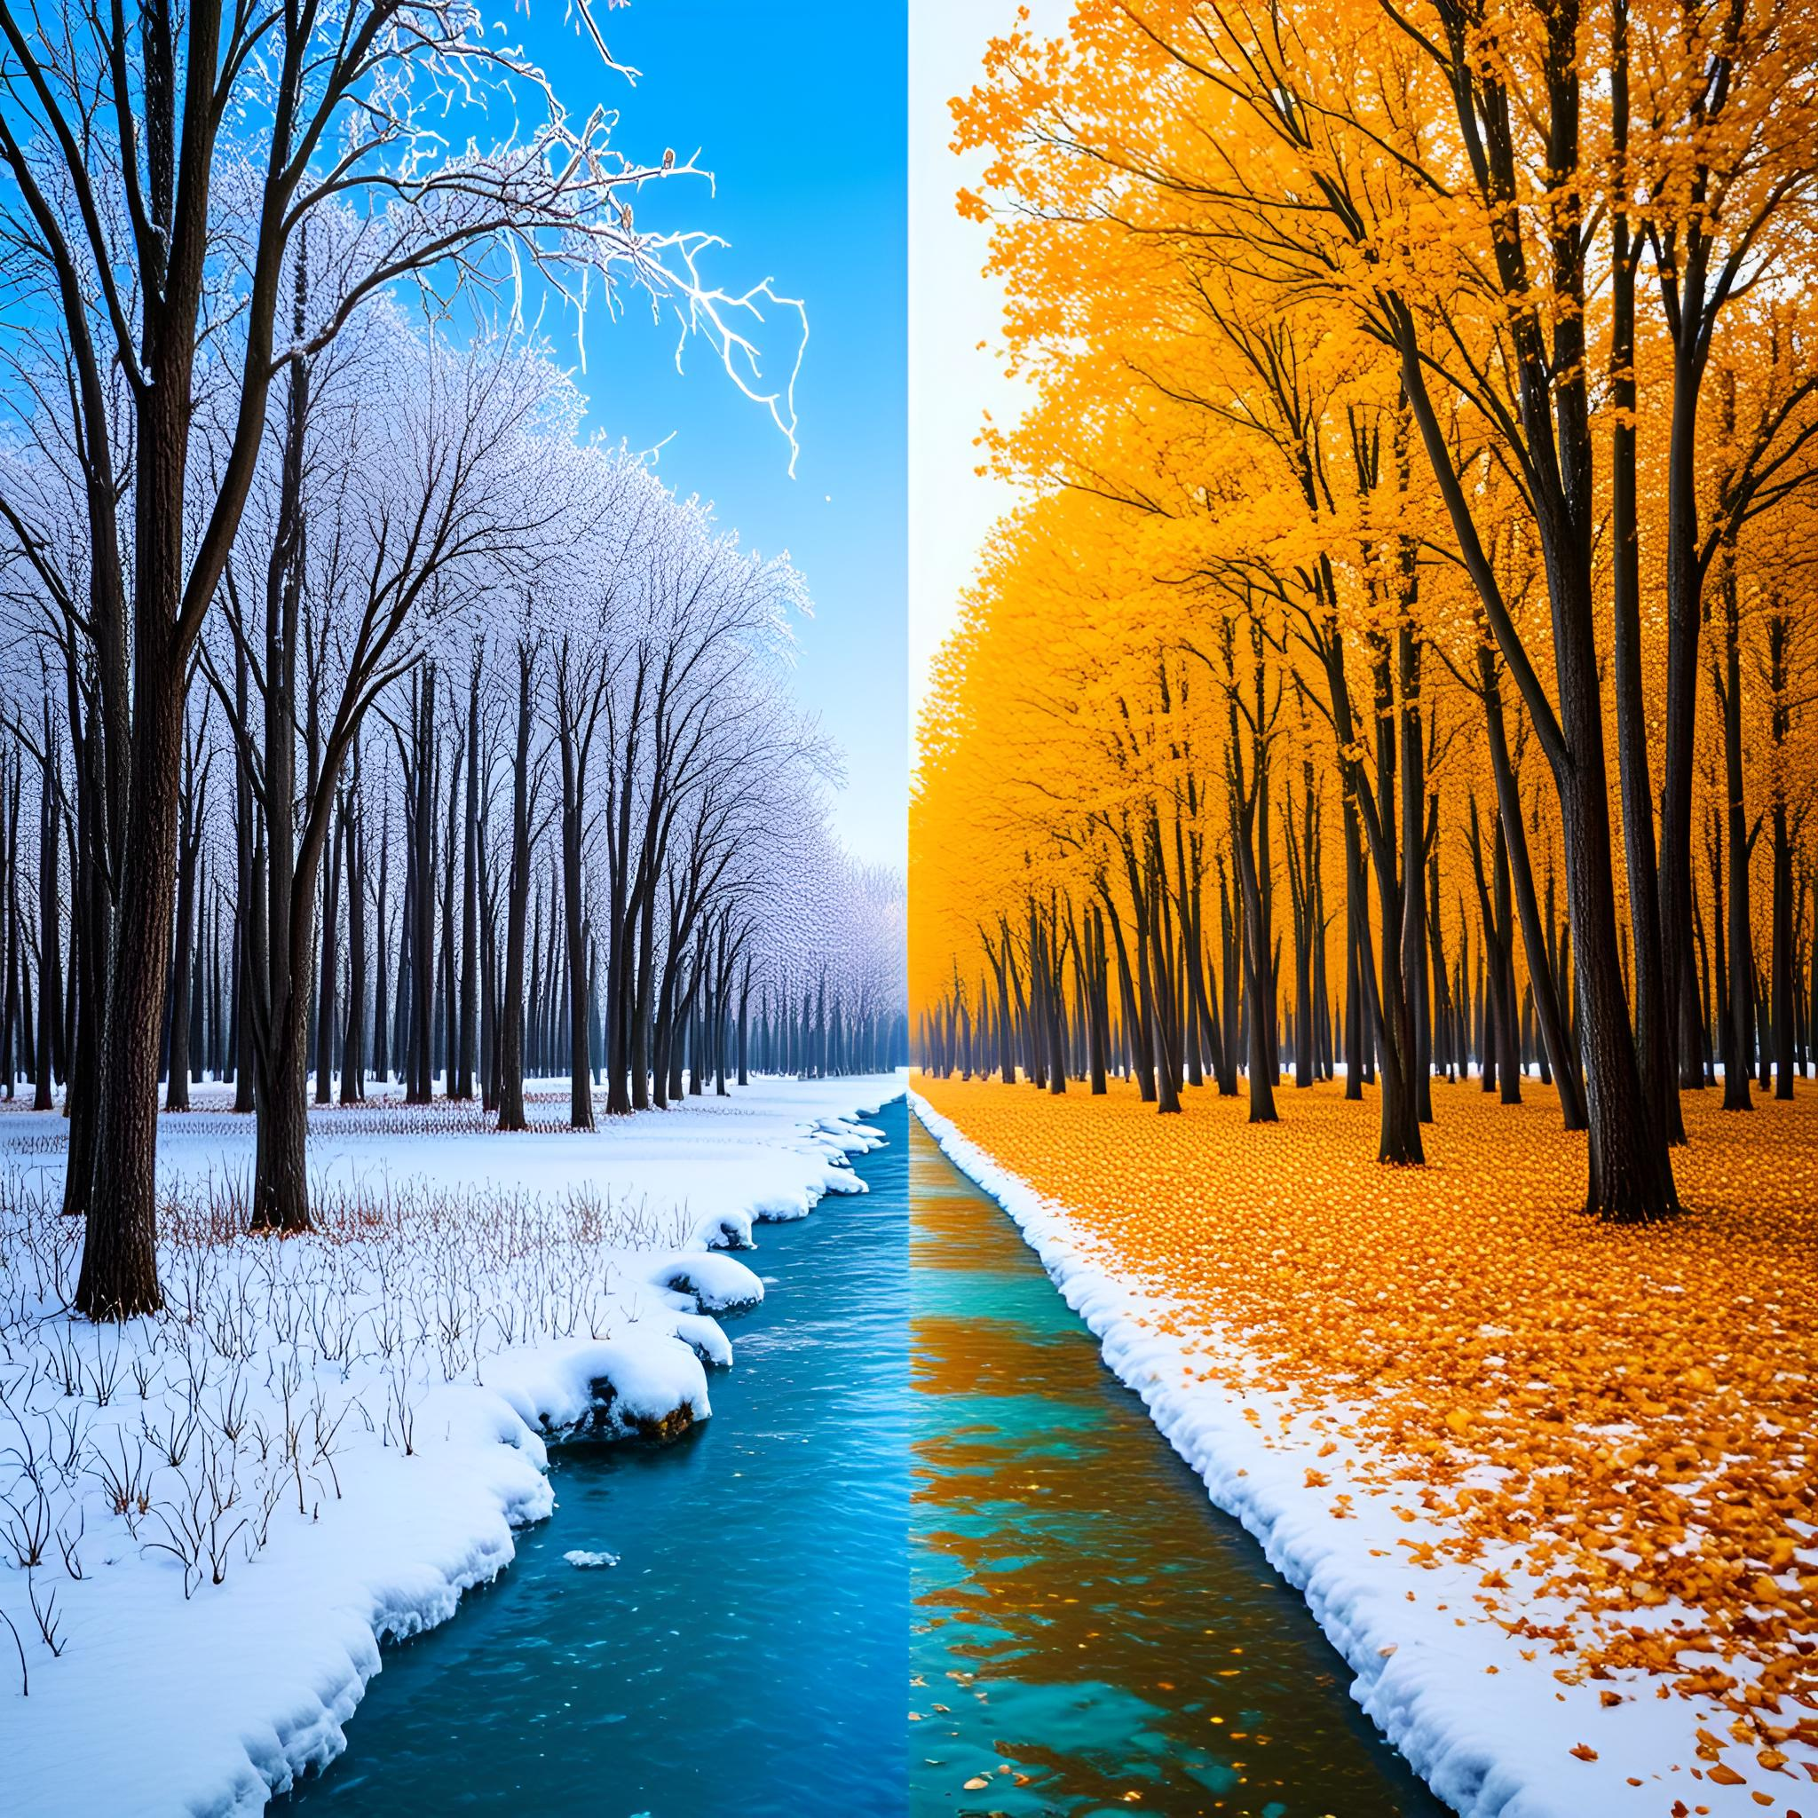


动态昼夜与四季系统
节庆事件同步自然时序
春分触发"采青节"NPC集体采茶，中秋月圆时全地图解锁花灯谜会场景。
生态链动态资源刷新
冬季雪原刷新冰魄矿脉，夏季雷暴后沼泽随机生成雷击木珍稀素材。
NPC行为模式季节适配
寒冬商队改用雪橇运输，雨季江湖侠客自动避雨触发茶馆偶遇事件。

Slide 8
视听体验
02

Slide 9
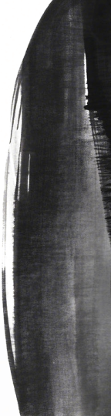
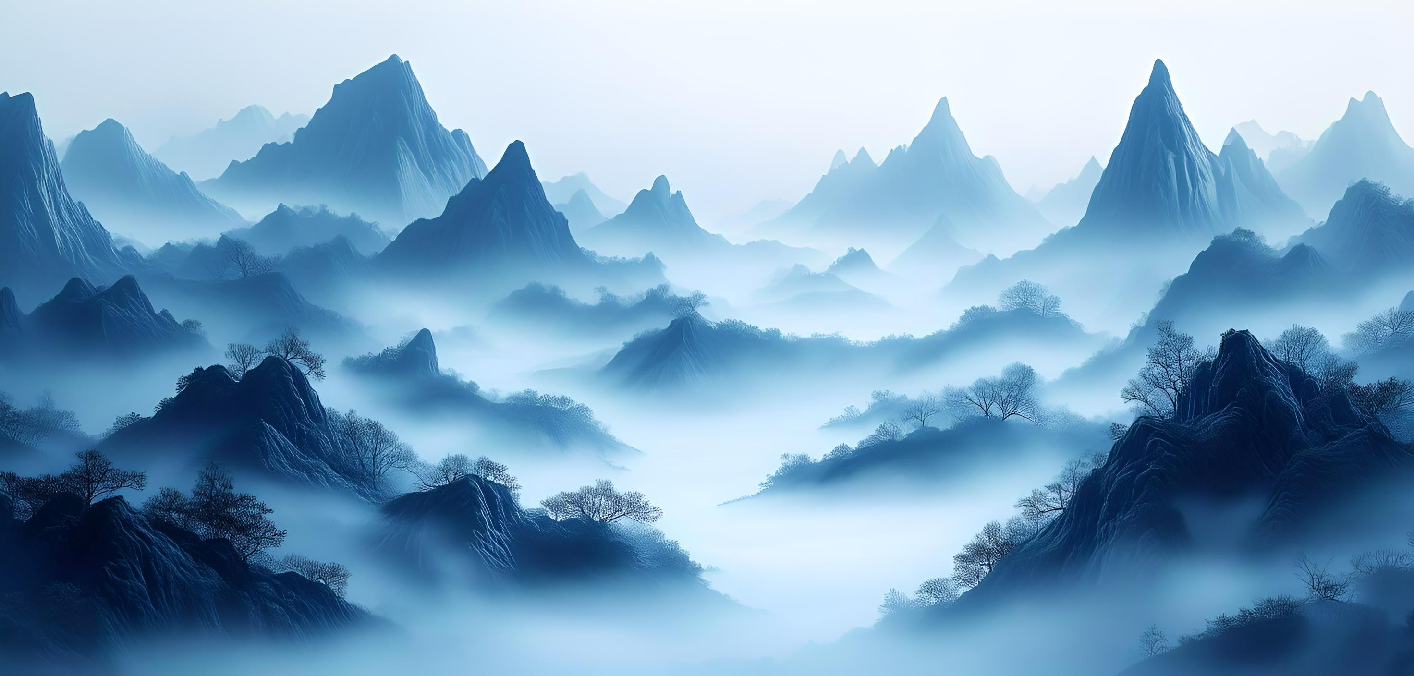

水墨渲染3D技术突破
宣纸材质智能适配
首创宣纸纹理智能匹配系统，根据场景湿度自动调整纸张晕染程度，类似《原神》璃月地区的材质动态变化。
动态笔触实时演算
采用AI驱动的笔触轨迹算法，实现云雾流动时自动生成动态水墨笔触效果，参考《对马岛之魂》风向系统优化。

Slide 10
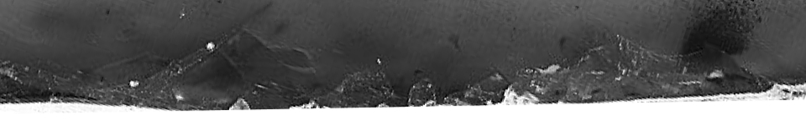
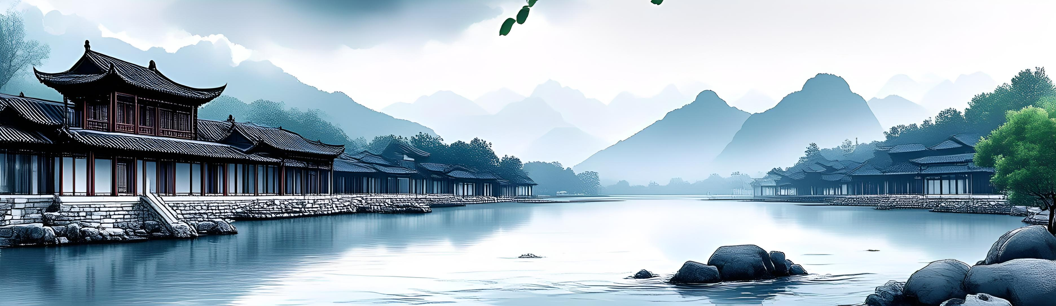
水墨渲染3D技术突破
空间留白光影重构
粒子特效水墨化
运用明暗对比算法打造水墨式光影空间，建筑阴影自动转化为传统山水画留白意境，如杭州西湖实景数字化案例。
突破性将战斗特效转为可控墨迹形态，受击时迸发墨色飞溅效果，类似《只狼》血烟系统的东方美学重构。

Slide 11

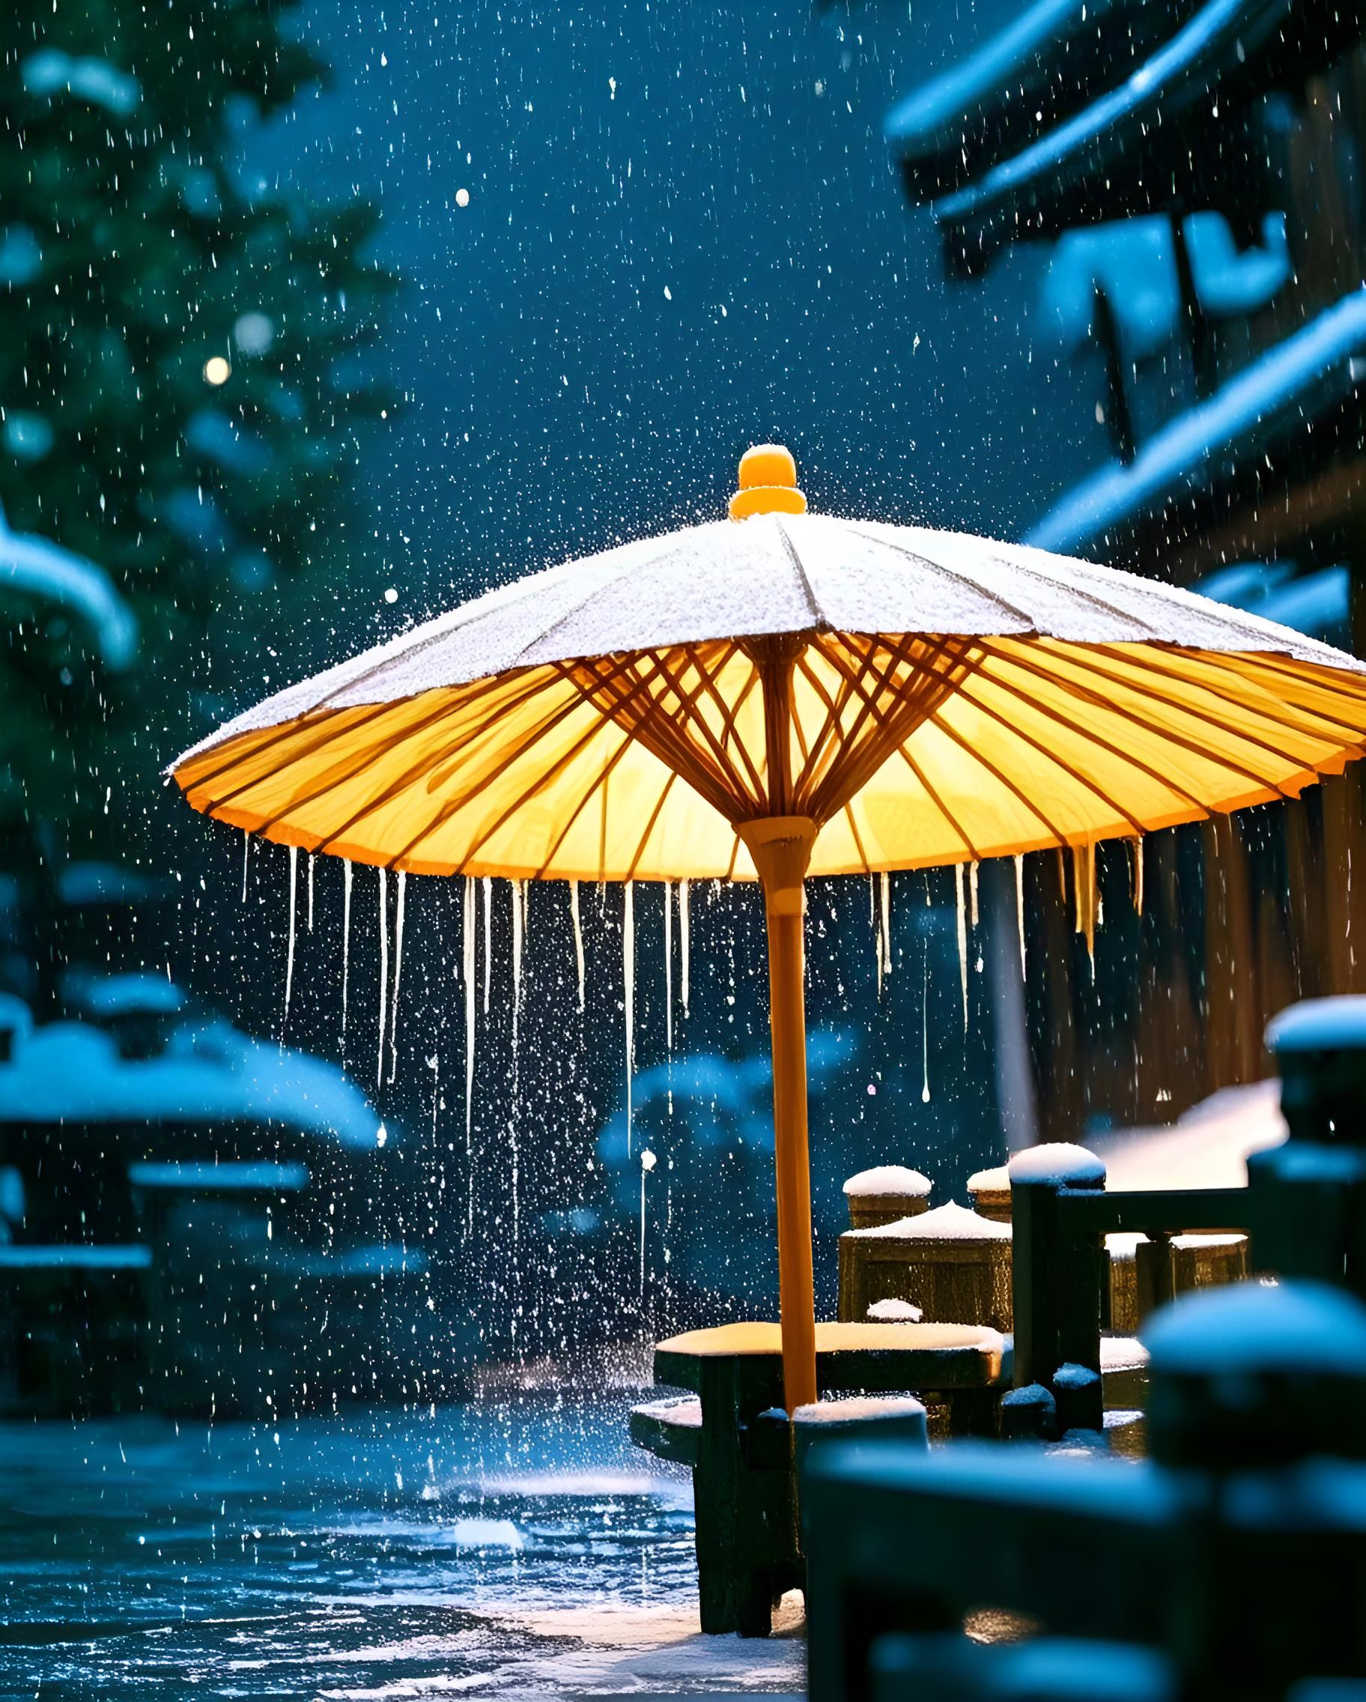
动态天气粒子效果
实时雨雪物理交互
动态沙尘暴粒子扩散
雨滴穿透油纸伞形成水帘（参考《原神》雨滴物理模拟技术），影响玩家探索策略。
沙粒随风力呈现梯度密度变化（类似《地平线》粒子渲染），考验玩家操作技巧。
分层飘雪体积渲染
极光粒子动态演算
积雪厚度实时影响行动轨迹（媲美《荒野大镖客2》雪地物理），增强寒冷环境代入感。
运用光谱分层技术模拟极光流动（超越《最终幻想15》极光效果），触发特殊剧情线索。

Slide 12

非遗乐器实录配乐
古琴与箜篌实录采风
尺八动态环境音效系统
非遗匠人演奏捕捉技术
特邀国家级非遗传承人李祥霆实地演奏，采集千年古琴泛音与箜篌滑音声纹，还原敦煌壁画《伎乐图》音律。
联合中央民族乐团开发动态混响算法，实现尺八演奏随昼夜/天气变化的共鸣效果，如晨雾竹林泛音增强技术。
采用动作捕捉系统记录苏州制笙匠人演奏技法，通过物理引擎还原簧片振动轨迹，建立动态音源数据库。

Slide 13
核心玩法系统
03

Slide 14

无锁定轻功战斗体系
三维空间自由连携技
动态环境战术博弈
融合凌波微步与剑诀，玩家可空中接力连击，参考《永劫无间》钩锁变招机制。
战斗触发场景物理反馈，如踏水借力触发气劲震荡，树冠腾挪规避范围伤害。

Slide 15
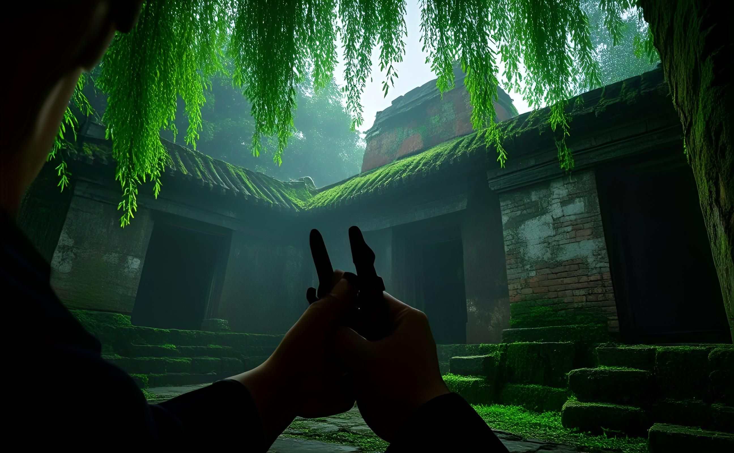
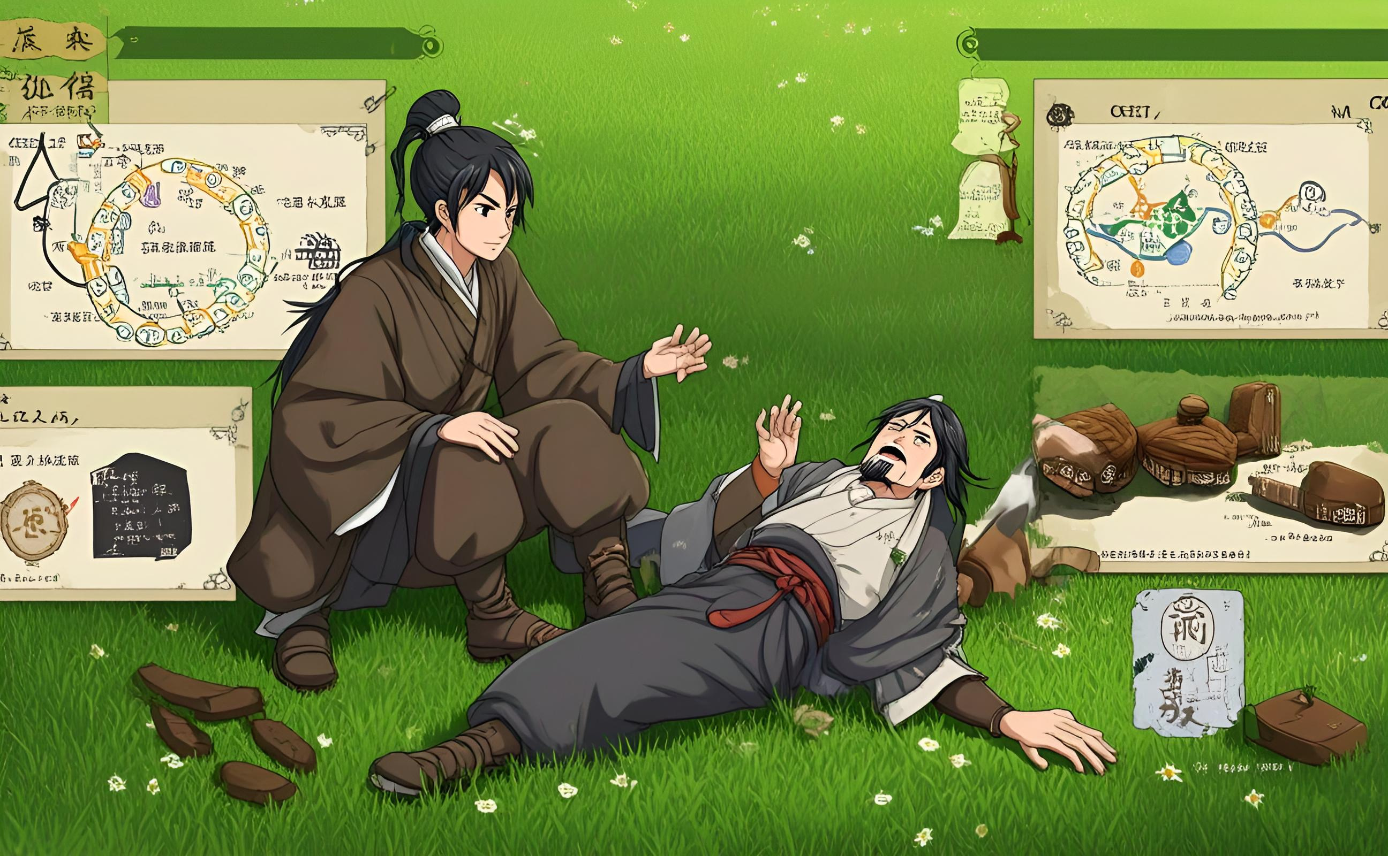
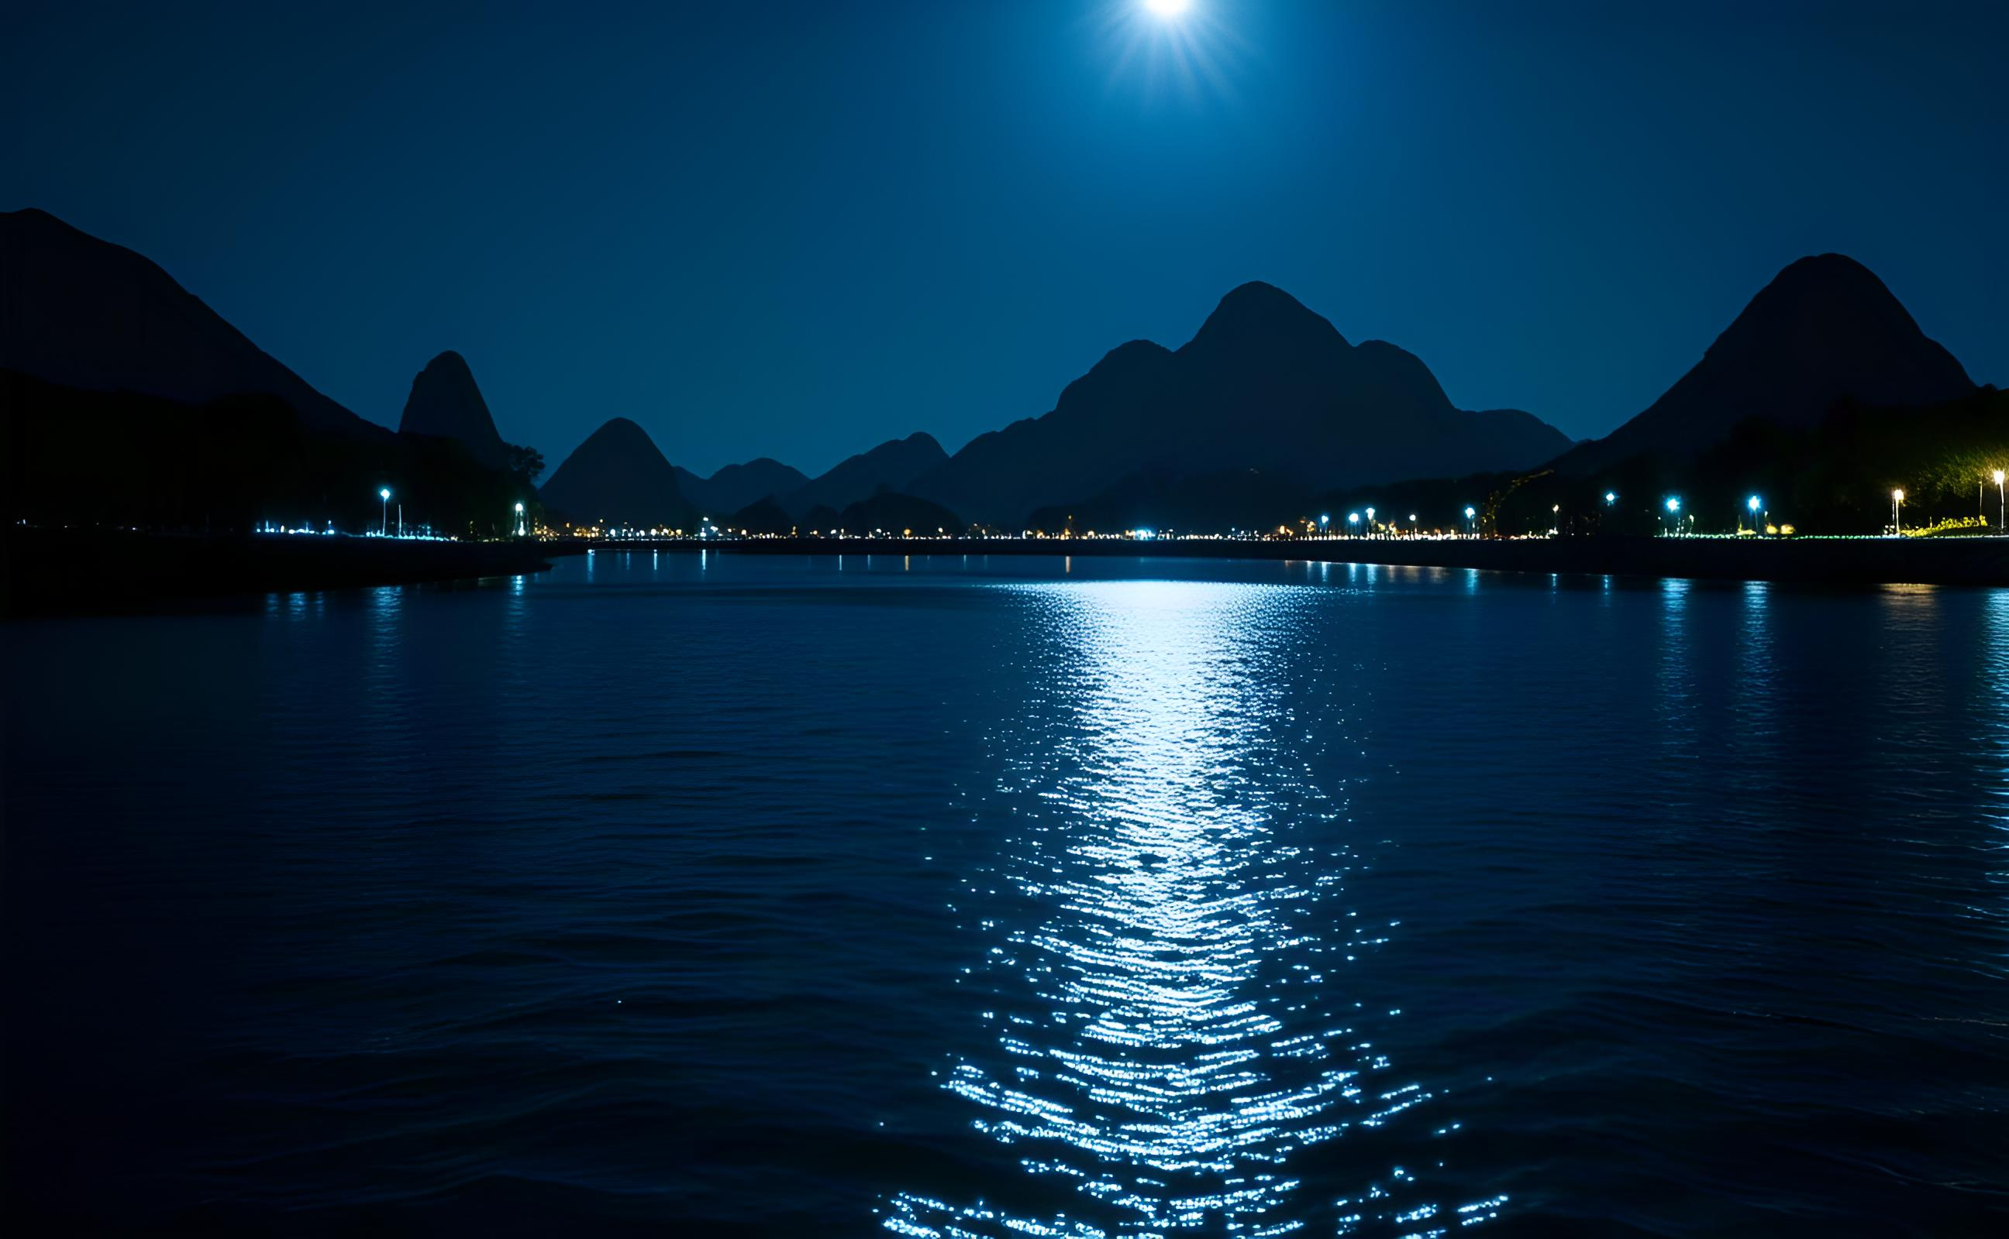
奇遇触发式剧情推进
环境交互触发机制
NPC行为链式反应
天象动态事件解锁
触碰古槐触发狐妖报恩事件，玩家通过解谜修复古庙可解锁隐藏剧情分支。
救治受伤樵夫后触发连环任务链，后续选择将影响镖局势力与山贼阵营关系。
月圆之夜江面浮现蜃楼幻境，玩家需破解星象谜题进入蓬莱仙岛副本。

Slide 16
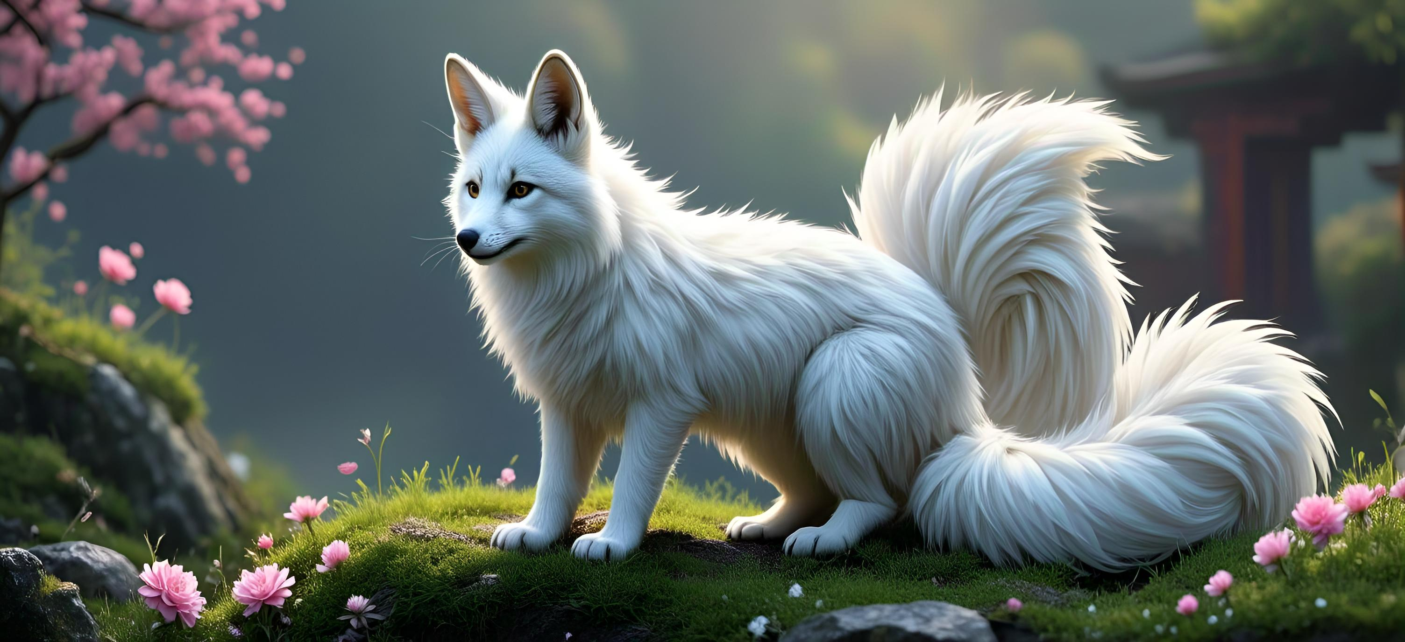

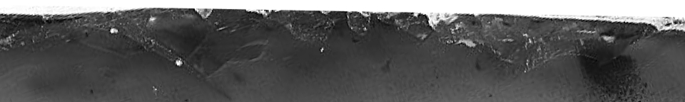
《山海经》神兽考据
九尾狐原型溯源
白泽智慧演绎
《山海经》记载青丘九尾狐"声如婴儿"，参考《三生三世十里桃花》白浅角色设计，平衡妖性与神性。
据《山海经》载白泽"通万物之情"，在《鬼吹灯》影视剧中作为昆仑神宫图腾，体现祥瑞文化内核。

Slide 17
谢谢
THE END

